Slide 1
A.Ü. GAMA MYO. Elektrik ve Enerji Bölümü
Enerji kaynakları ve dönüştürme sistemleri
9. hafta

Slide 2
İÇİNDEKİLER
ENERJİ DÖNÜŞÜMÜ

Slide 3
ENERJİ DÖNÜŞÜMÜ VE VERİM KAVRAMI
Enerji nedir?
Daha önceki konularda enerjinin tanımını yapmıştık. Enerji, genel olarak bir cismin veya bir sistemin iş yapma yeteneği olarak tanımlanmaktadır. Başlıca enerji çeşitlerini de, ısı enerjisi, kimyasal enerji, nükleer enerji, elektriksel enerji, potansiyel enerji, kinetik enerji, v.b. olarak sınıflandırdık . Bu enerji çeşitlerinin kullanılacakları yerlere uygun dönüşümleri için bazı araç ve gereçlerden oluşan enerji dönüşüm sistemleri (düzenekleri) kullanılmaktadır. Bunlar santral, tesis, sistem gibi isimlendirilmekte olup, yaygın olarak kullanılanlar şunlardır:

Slide 4
ENERJİ DÖNÜŞÜMÜ
1- Isı Kuvvet Santralleri
Kimyasal enerji →Isı enerjisi →Mekanik enerji →Elektrik enerjisi
2- Hidrolik (Hidroelektrik) Santraller
Hidrolik (Potansiyel, Kinetik) enerji →Mekanik enerji →Elektrik enerjisi
3- Nükleer Santraller
Nükleer (Atom) enerji →Isı enerjisi →Mekanik enerji →Elektrik enerjisi
4- Isıtma Sistemleri - Isı Santralleri
Kimyasal enerji →Isı enerjisi
5- İçten Yanmalı Motorlar - Dizel Motor Santralleri
Kimyasal enerji →Isı enerjisi →Mekanik enerji (motorda)→Elektrik enerjisi (santralde)
6- Elektrikli Isıtıcılar
Elektrik enerjisi →Isı enerjisi

Slide 5
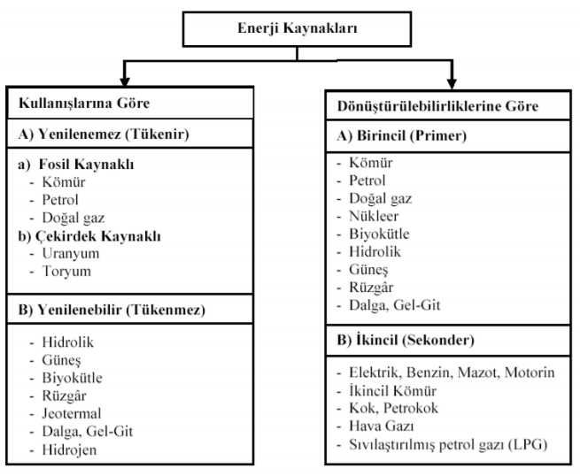
ENERJİ DÖNÜŞÜMÜ
Enerji kaynaklarını daha önce kullanımlarına göre sıralamıştık . Aşağıdaki tabloda ayrıca dönüştürülebilirliklerine göre sınıflandırma mevcuttur.

Slide 6
ENERJİ DÖNÜŞÜMÜ
Enerji dönüşümü sonucunda sadece dönüşüm sonucu başka bir enerji türü olur. Yani evrendeki enerji toplamı değişmez . Buna enerjinin korunumu denir. Makinelerde enerji dönüşümleri Örneğin kömür yakıtlı elektrik santralinde büyük miktarda enerji elde edilir ve açığa çıkan enerji dönüşümleri şu adımlarla gerçekleşir;
1. Kömürün kimyasal enerjisi termal enerjiye dönüşür.
2. Termal enerji, buharda kinetik enerjiye dönüşür.
3. Kinetik enerji türbinde mekanik enerjiye dönüşür.
4. Türbinin mekanik enerjisi , elektrik enerjisine dönüşür. Bu da enerjinin son biçimidir.

Slide 7
ENERJİ DÖNÜŞÜMÜ
ÖRNEK ;
NÜKLEER ENERJİ DÖNÜŞÜMÜ
Doğadaki elementlerin büyük bir kısmı bir dış etki olmadıkça kalıcıdır fakat radyoaktif elementler ise kendiliğinden başka elementlere dönüşür. Atomların ortasında bulunan çekirdeklerin bu parçalanmasında , bir elementin başka bir elemente dönüştüğü anlaşılmıştır. Ayrıca , Albert Einstein 'in izafiyet kuramına göre madde ve enerji birbirine eşdeğerdir. Bu sebeple madde enerjiye , enerji de maddeye dönüştürülebilir. Mesela bir uranyum çekirdeğinin veya başka bir ağır atom çekirdeğinin ikiye ayrılmasıyla meydana gelen çekirdek bölünmesinde madde enerjiye dönüşür. Bileşik cisimlerde olduğu gibi, elementler de hep değişmekte , bir halden başka hale dönmektedir. Fisyon veya füzyon sonucu meydana gelir. Nükleer santrallerden bu şekilde elektrik elde edilir.
NOT: Fisyon çekirdeğin bölünmesi, füzyonsa çekirdeğin birleşmesidir!

Slide 8
ENERJİ DÖNÜŞÜMÜ
Evlerimizde kullandığımız elektrik enerjisinin bir çoğu mekanik enerjiye veya ısı enerjisine dönüşür. Örneğin yemek yapılırken kullanılan ocakta elektrik enerjisi ısı enerjisine dönüşür.
Sıcak havalarda kullanılan vantilatörler ile elektrik enerjisi mekanik enerjiye dönüşür.
Barajlarda ise durum tam tersidir. Burada uygulanan sistemlerde mekanik enerji elektrik enerjisine dönüşmektedir. Aslında potansiyel enerjinin kinetik enerjiye dönüşmeside denilebilir.
Ülkemizde enerji üretmek için rüzgar ve güneş panalleri , elektrik santralleri ve barajlar kullanılmaktadır.

Slide 9
KAYNAKÇA http://www.makina.selcuk.edu.tr/img/files/EDS_1._Bolum_GIRIS_Enerji_Cesitleri_Rezervler_ve_Kullanim_Durumlari-2015-2016_BAHAR_YY.pdf https://enerjidonusumleri.weebly.com/

